Slide 1
Графики функций у=ах²+n и у=а(х-m)²
Выполнила: учитель математики первой категории
г. Ярославль, МОУ СОШ №36 Вартанова Карина Игоревна

Slide 2
Повторим изученное
_{У}
Опишите свойства
функции, используя
график.
1
-1
1
2
3
_{Х}
-2

Slide 3
Установите соответствие:
_{У}
_{У}
9
_{У}
9
9
4
1
4
4
-1
1
2
3
_{Х}
1
1
-1
1
2
3
_{Х}
-1
1
2
3
_{Х}
9
_{У}
9
_{У}
_{У}
9
4
4
1
1
-1
1
2
3
_{Х}
4
-1
1
2
3
_{Х}
1
-1
1
2
3
_{Х}

Slide 4
Задайте формулой функцию и назовите
координаты вершины параболы:
_{У}
_{У}
9
_{У}
9
9
4
1
4
4
-1
1
2
3
_{Х}
1
1
-1
1
2
3
_{Х}
-1
1
2
3
_{Х}

Slide 5
1)у=х²
2)у=(х-3)²
3) у=х²-2
4) у=-х²-2
_{У}
1)
2)
3)
4)
4
-4
1
_{Х}
1
2
4
-1
-2
Для каждого графика функции укажите соответствующую формулу

Slide 6
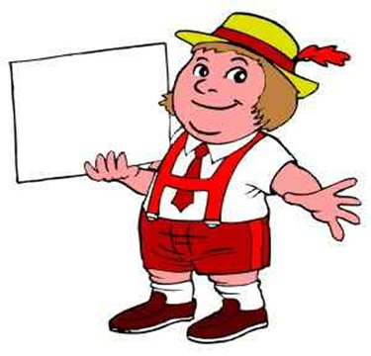
Подчеркните, пожалуйста, те состояния, которые Вы испытывали в процессе сегодняшнего урока:
интерес беспокойство эмоциональный подъем | скука удовольствие раздражение

Slide 7
Домашнее задание
Построить в одной системе координат графики функций:
а) у=1/2х² ; б) у=-1/2(х-3)²;
Построить графики функций, указать координаты вершины параболы и направление ветвей: а)y = -3x²+5; б)y = 2(x-3)².

